Slide 1
HW8 第5題 第7組
演算法

Slide 2
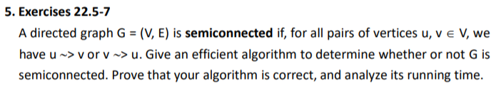
題目
給定一演算法判斷有向圖G是否為semi connected

Slide 3
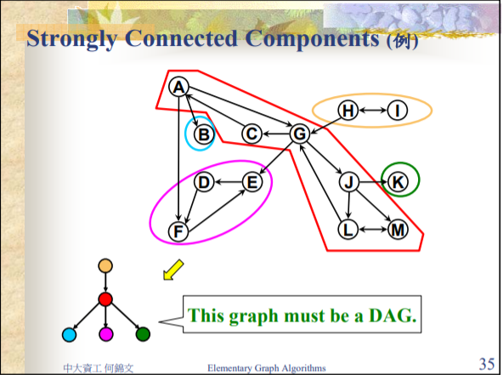
方法
先找出G所有的strongly connected components
將所有的components想成各個vertices
可得一個Directed acyclic graph → G’ = (V’ , E’)

Slide 4

方法
Topological Sort 剛剛用SCC所得的DAG(G’)
查看Sort的結果是否形成linear chain
也就是每一對vertices(v[i],v[i+1]) 都存在edge
若皆存在 → G為semi connected

Slide 5
統整
1.找出G所有的Strongly Connected Component
2.將各個component當作vertices，則可得一DAG
3.對此DAG做Topological Sort
4.若Sort的結果形成linear chain
則G為semi connected

Slide 6
結論
因為Strongly Connected Component中
每個vertice皆可以互相連通，已滿足條件
所以接著查看各個component是否能形成linear chain
若可形成
也代表各個component內的vertices
與其他component的vertices呼相連通
就能夠知道整個Graph是否為semi connected
Topological Sort為 O(|V|+|E|)
而其他步驟皆可以在此時間內完成
所以時間總共為 O(|V|+|E|)

